Slide 1


Slide 2
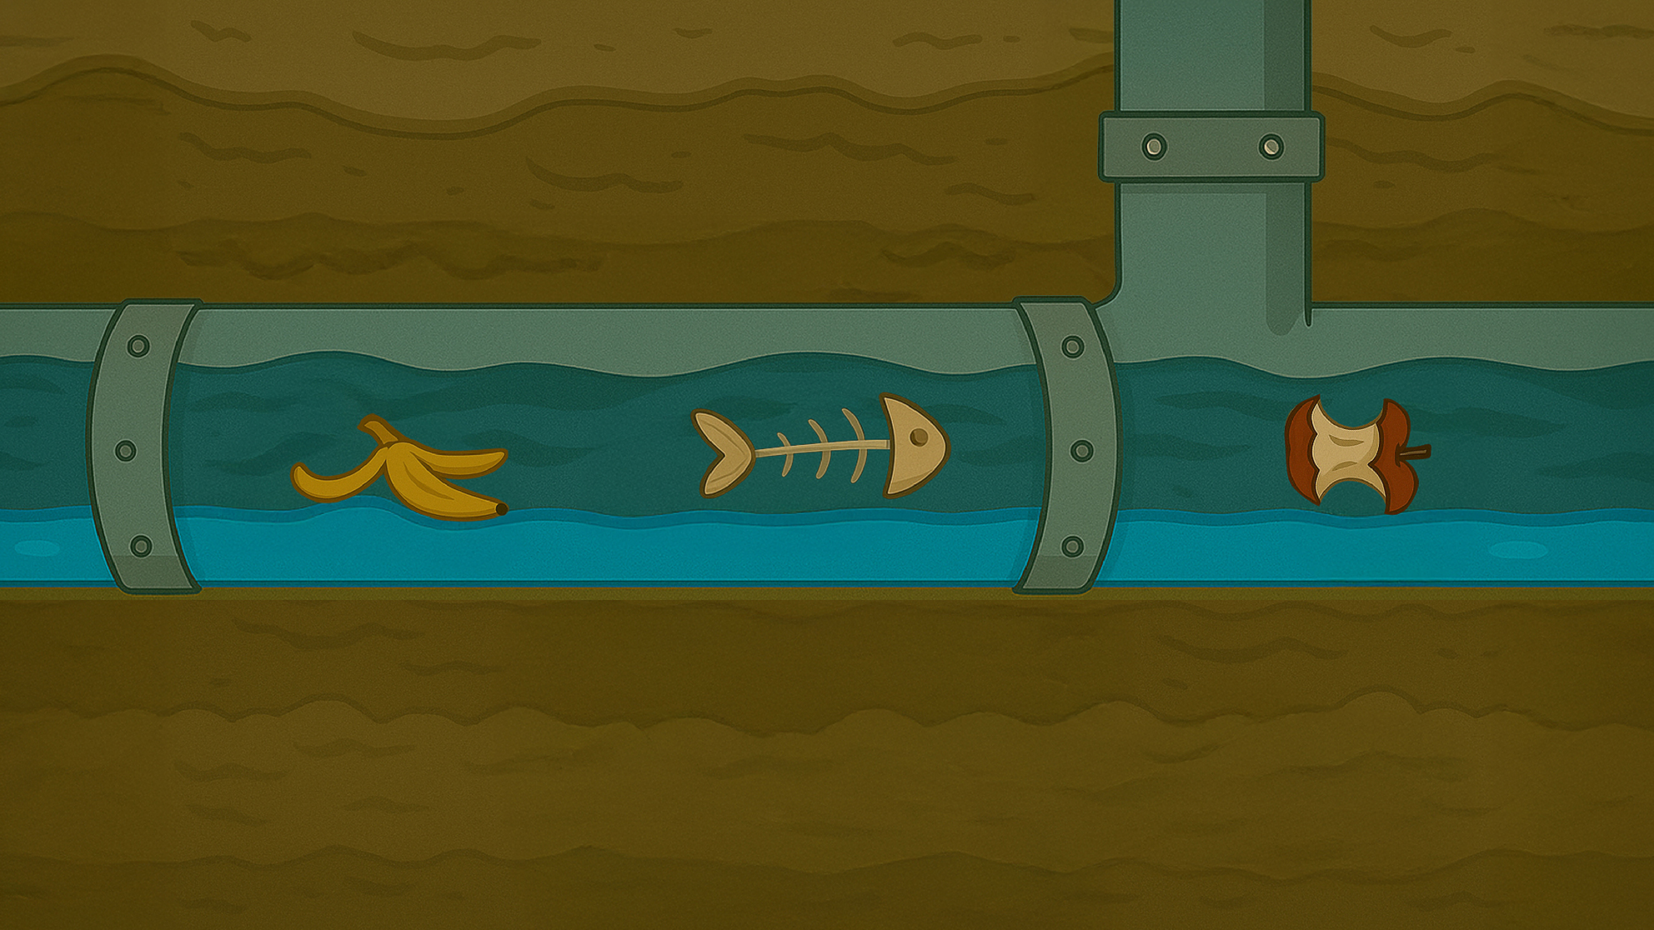
Notes:
Tyrėjai turi identifikuoti, kas vaizduojama nuotekose ir reflektuoti, ar galima tai pilti/mesti į kanalizaciją.

Slide 3
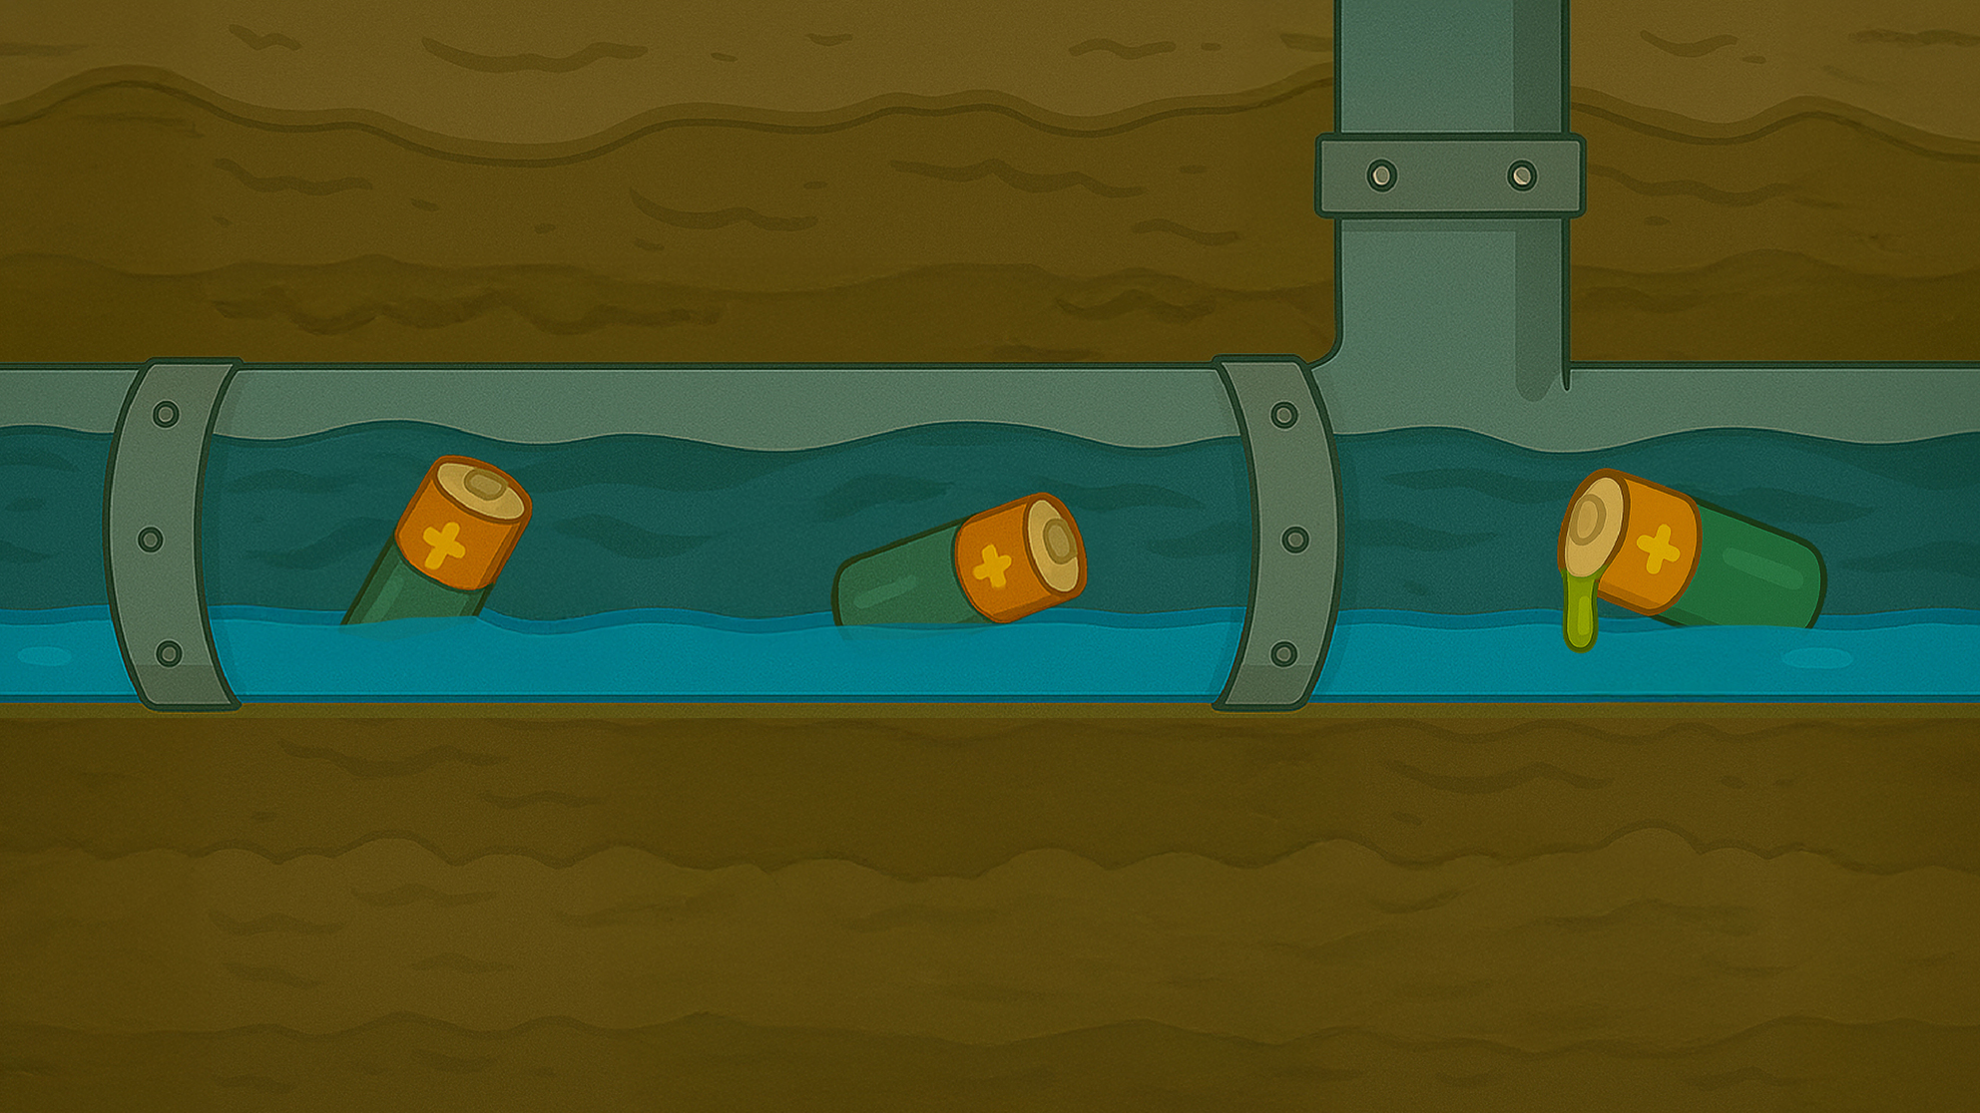

Slide 4
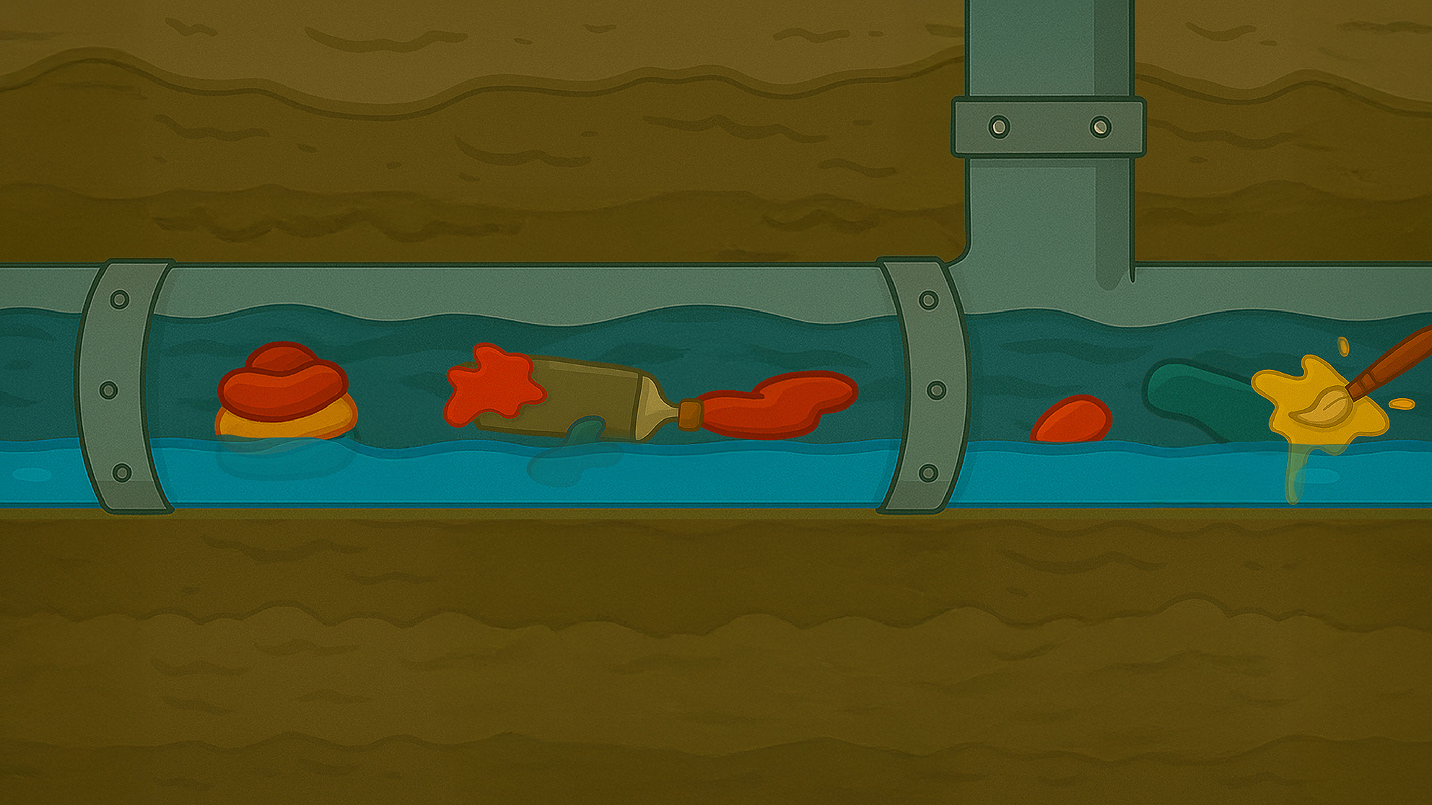

Slide 5
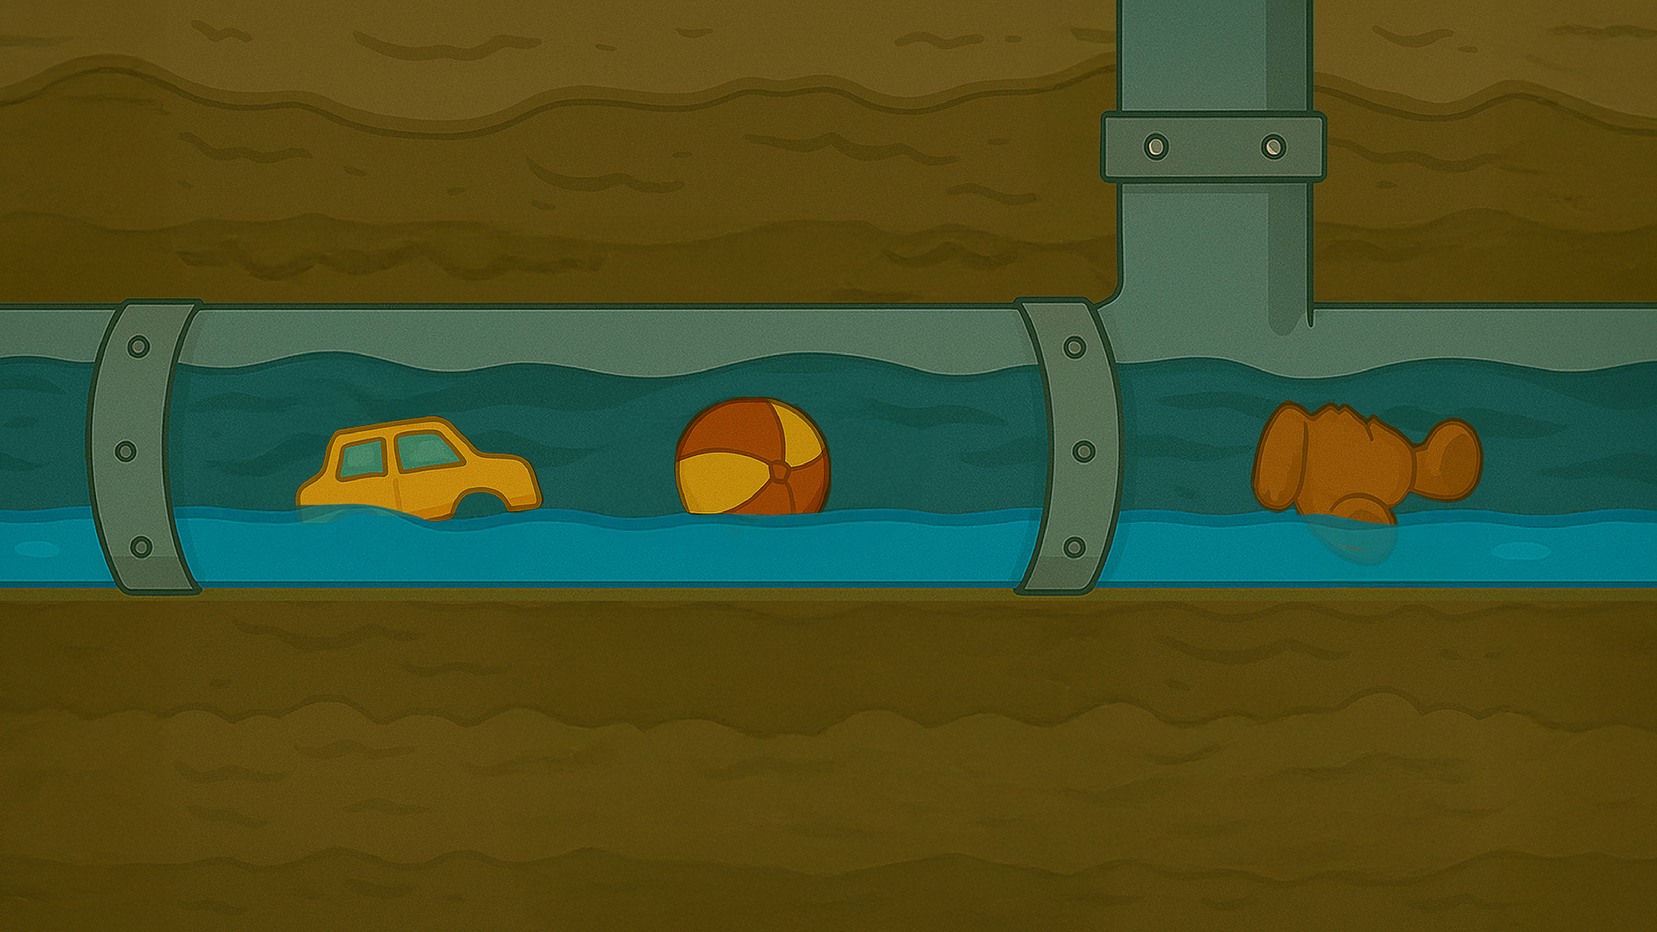

Slide 6
